Slide 1
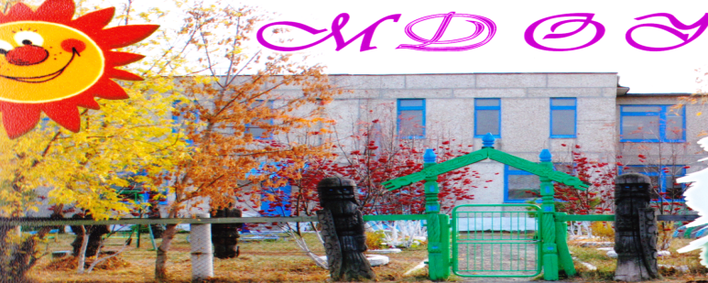
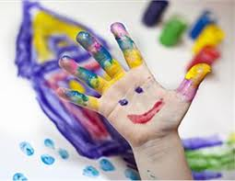

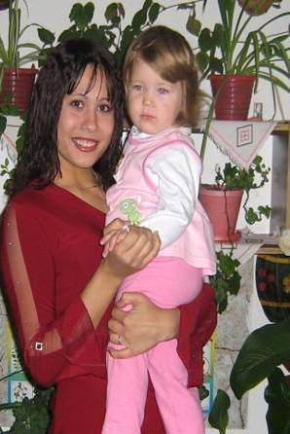
МКДОУ «Пивкинский детский сад «Ромашка»(Курганской области Щучанского района)
«Наша дошкольная жизнь»
«Ах, малыши»
«ДЕТКИ ВСЕГДА РАДУЮТ НАС»
«Я хочу вам рассказать и конечно показать,
Как у нас в детском саду радостно живётся
И работа с малышами каждый день ведётся.)»
Воспитатель младшей группы «Смешарики»
Агафонова Екатерина Вячеславовна

Slide 2
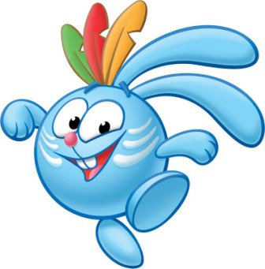
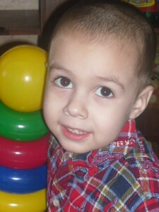
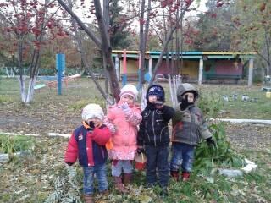
В детский сад наши малышки
С радостью всегда идут,
И девчонки, и мальчишки,
Очень нравится им тут!

Slide 3
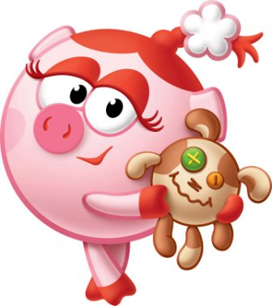
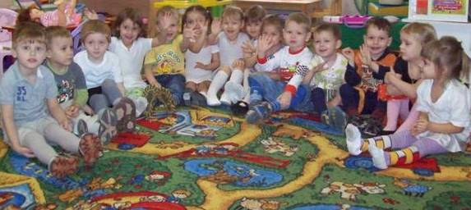
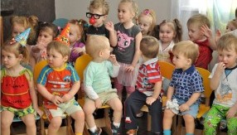
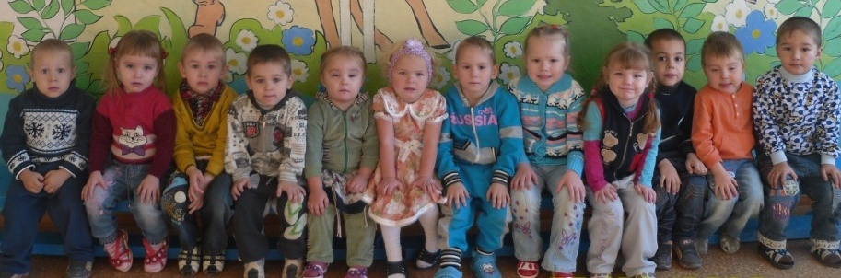
Вот и наши малыши.
Ах, как хороши!

Slide 4
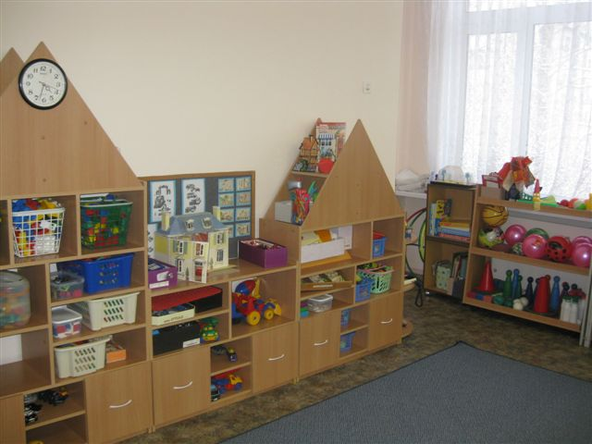
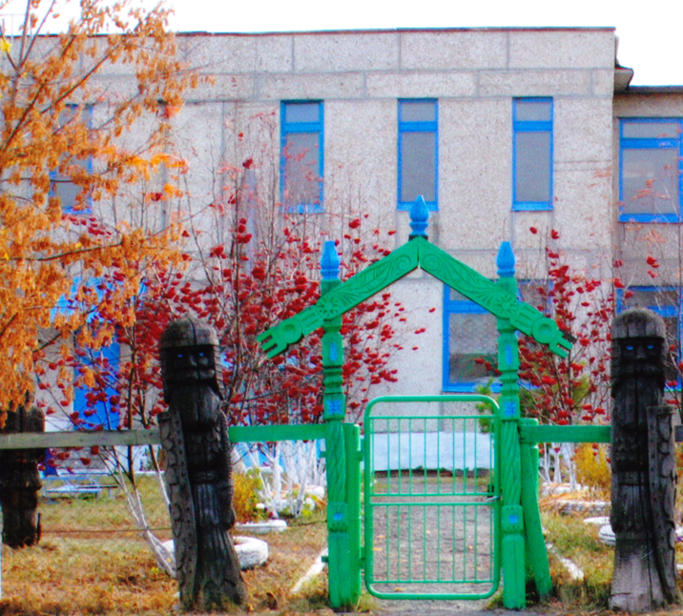
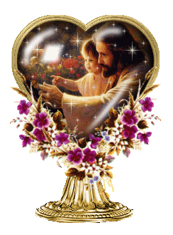
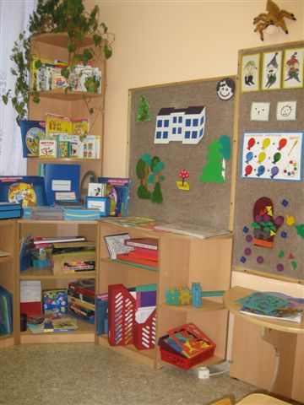
Тут занятия идут…

Slide 5
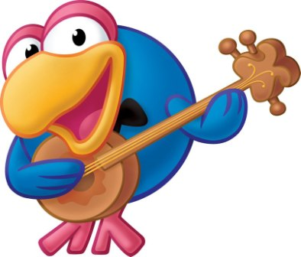
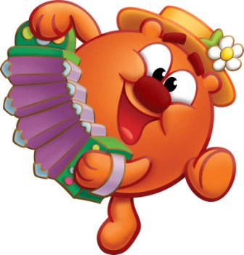
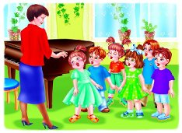
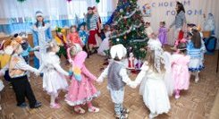
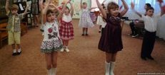
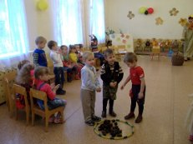
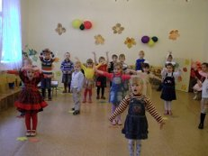
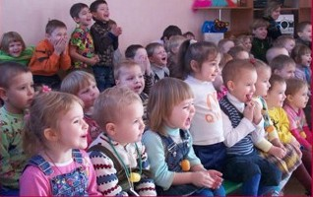
И танцуют и поют…

Slide 6
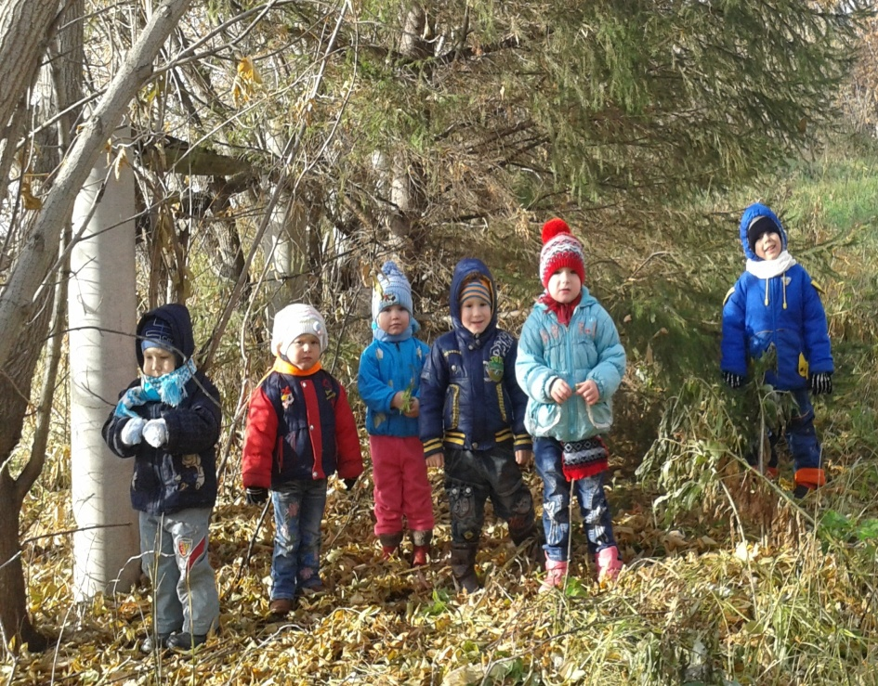
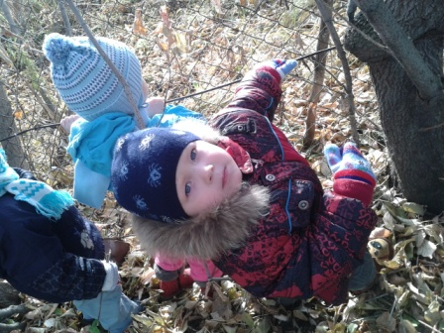
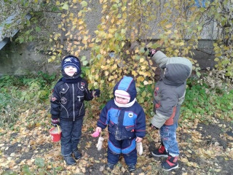
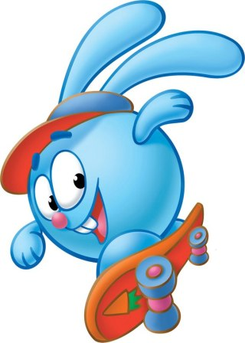
Вот ребятушки гуляют)))
За погодой наблюдают

Slide 7
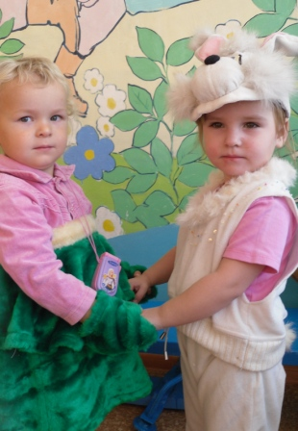
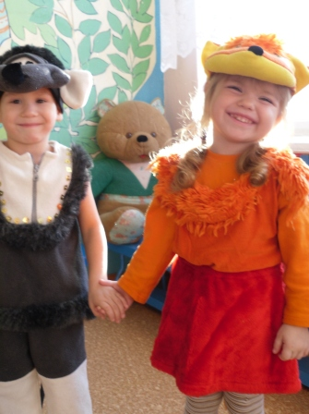
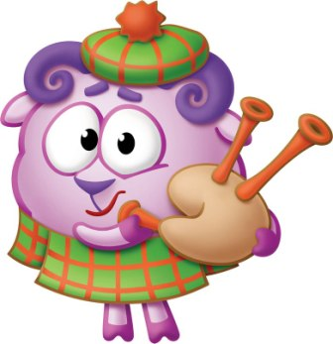
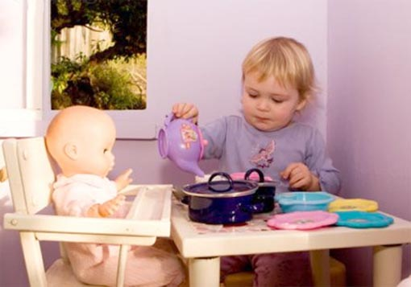
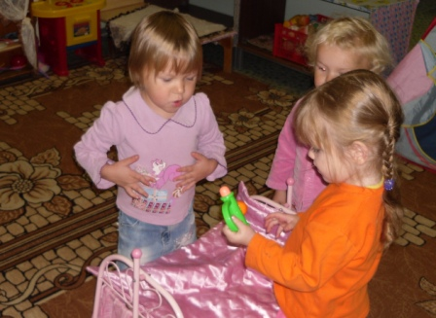
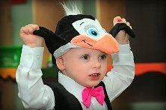
Так играют, выступают…

Slide 8
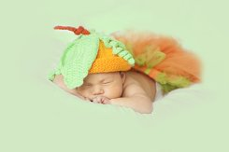
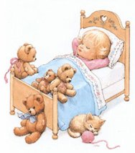

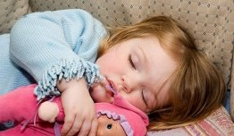
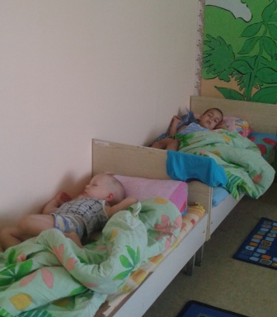

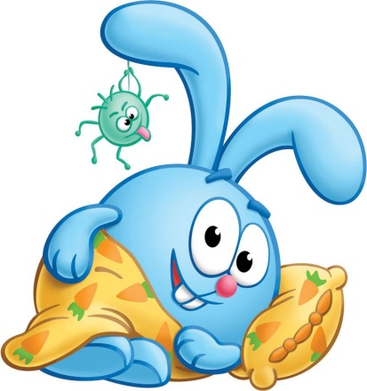

сладко засыпают…

Slide 9
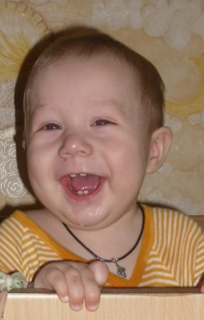
Очень умно рассуждают)))))
- Сидит дед, в сто шуб одет, кто его раздевает, тот слезы проливает. Данил, что это?
- Загадка!
Спрашиваем у 2-летней Алёны:
- Кем ты хочешь стать, когда вырастешь? Принцессой?
- Нет, папой!
- Нельзя же брать пальцы в ротик?
- Да, нельзя.
- Они грязные?
- Да, грязные.
- Они валялись на полу?
Женечке 2,5 года.
Съела весь завтрак:
-Я всё съела, буду большая и сильная, и буду Диму (старшего брата) защищать.
- От кого же ты Диму-то будешь защищать?
- Ну, от страха!

Slide 10
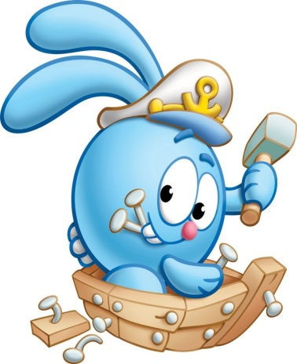
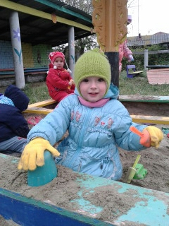

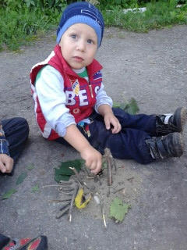
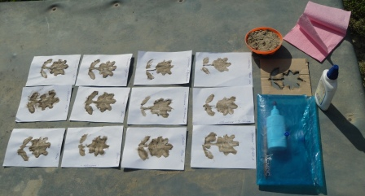
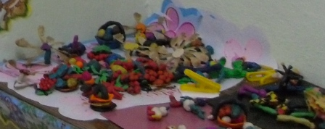
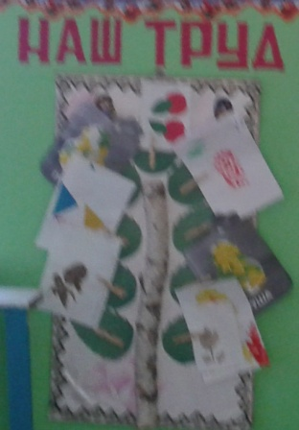
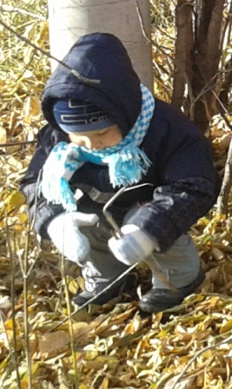


Любят малыши трудиться…

Slide 11
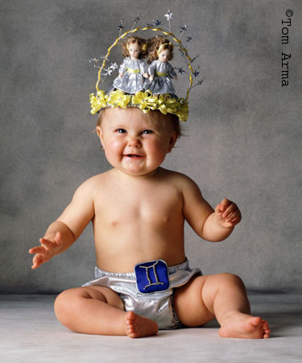
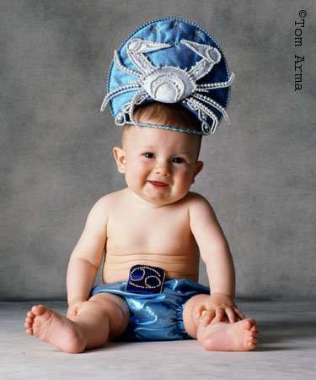
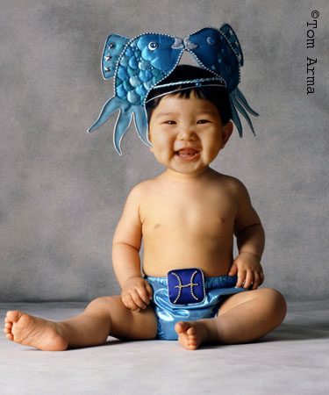
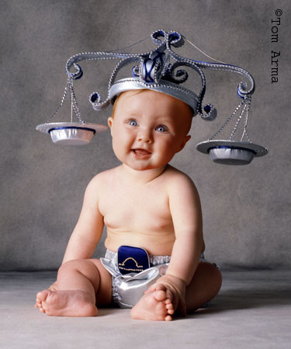
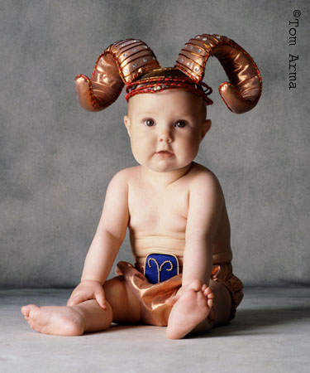



И в науке пригодится… знать свой детский гороскоп

Slide 12


      Малыши научат нас чаще улыбаться))))

Slide 13










нас не забывайте)))

Slide 14

Для вас, дорогие малыши!
Какая сила в маленькой руке!
Малыш, идет, переступают ножки,
Он весь мой мир, зажатый в кулаке,
Шагающий со мною по дорожке.
И я, имеющая стаж и дом,
Друзей и грамоты,
Авансы и получки...
Сейчас иду и думаю о том,
Что нет опоры, крепче этой ручки....!!!!!!
Я беру твою ладошку в руку! И целую венку на запястье. Я не зря испытывала муки, Чтоб родить себе такое счастье!!!
ТОЛЬКО РЕБЕНОК ЗНАЕТ,КАК СИЛЬНО ЛЮБИТ ЕГО МАМА.ТОЛЬКО РЕБЕНОК ВИДЕЛ ЕЁ СЕРДЦЕ ВНУТРИ!!!
ваши мамы

Slide 15




Мои задачи: создать ребёнку возможность радостно и содержательно прожить дошкольные годы, обеспечить охрану и укрепление здоровья детей, способствовать всестороннему и своевременному психическому развитию каждого ребёнка, формировать активное и бережно-уважительное отношение к окружающему миру, приобщать детей к основным сферам человеческой культуры.
С малышами работаю по программе Т. Н.Дороновой «Радуга».
Согласно с целью программы- развиваю у детей такие качества личности, как воспитанность, самостоятельность, целеустремлённость, умение поставить перед собой задачу и добиться её решения.

Slide 16



Мы очень любим и ждём наших малышей
Наш детский сад- планета добра!!!
- Место, где ребенок погружается в мир радостный, яркий, насыщенный положительными эмоциями и впечатлениями. Ведь только так можно создать прекрасную, солнечную кладовую чувств, которая будет нужна человеку для жизни, для труда, для творчества, для любви.

Slide 17


Спасибо за внимание!!!!
Посмотрели вы на нас
В гости приглашаем вас!

